Slide 1
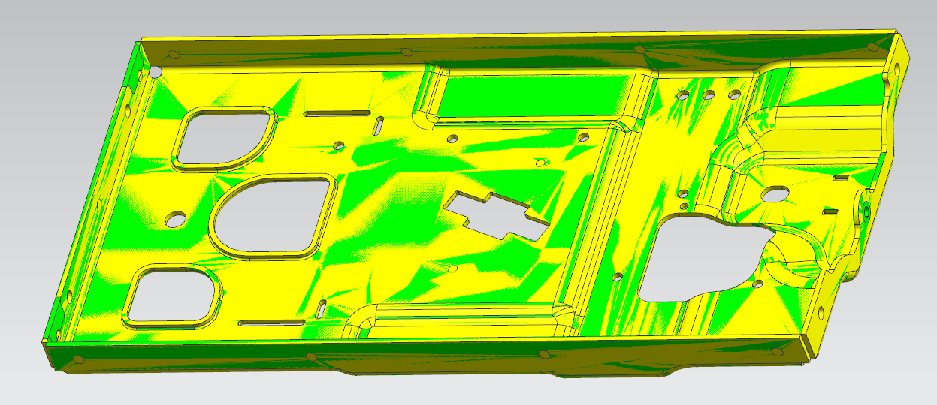
01
02
02
03
04
01
03
02
产品变化如下：
1.序号01处需要补齐缺口，增加冲孔，
2.序号02增加四周冲孔，需要增加冲孔模具（方式按照正冲方式）
3.序号3增加2个圆形冲孔。
上盖板模具设变如下：
1.序号01处冲缺口模具，取消
2.序号04侧冲孔模具，保留，修模（修孔）
3.序号03增加2个圆形冲孔，修模冲孔模具
4..新增冲孔模具，周边孔

Slide 2

新增周边冲孔模具
在切边模具后，增加1套冲孔模具

Slide 3
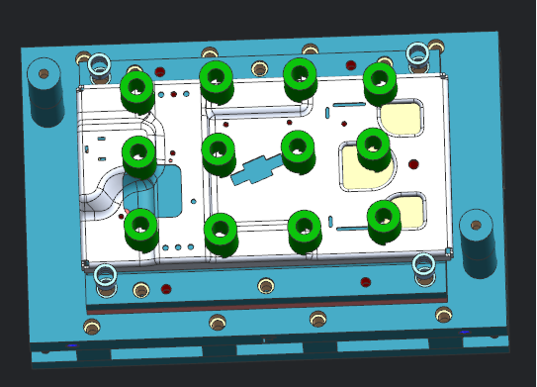
修改冲孔模具
修改此冲孔模具，增加2个孔，如图中红色位置
预估修改费用1000元

Slide 4
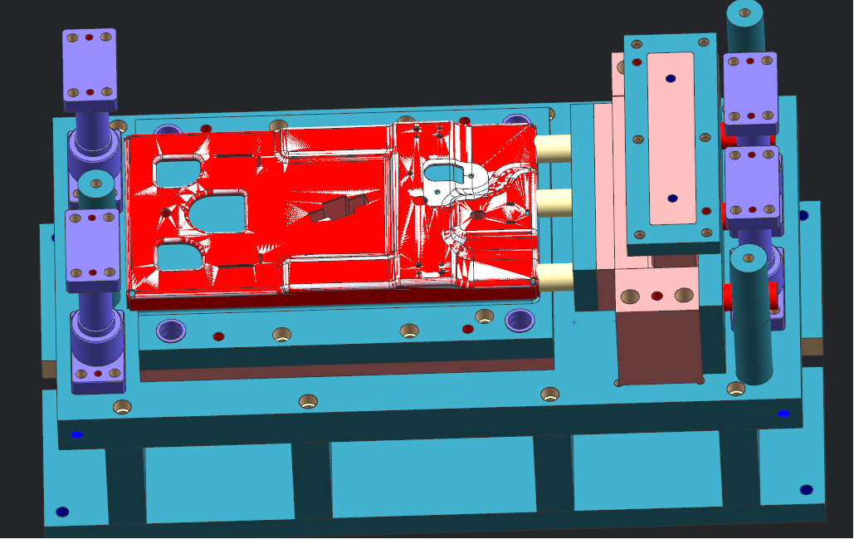
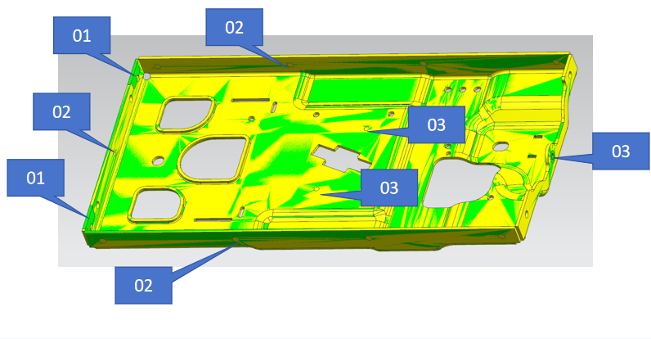
保留此模具，修改此孔径

Slide 5
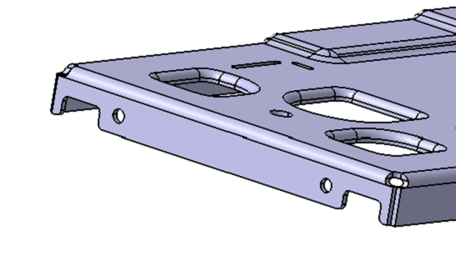
取消此冲孔模具
此个模具，无模具图

Slide 6
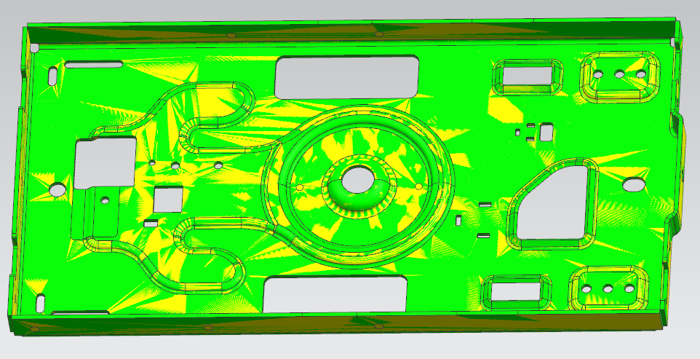
01
01
02
01
01
01
01
01
01
01
下框产品变化修改模具工序如下：
1.序号01处侧面孔增加一个工序冲孔模具，冲孔方式按照正冲方式

Slide 7
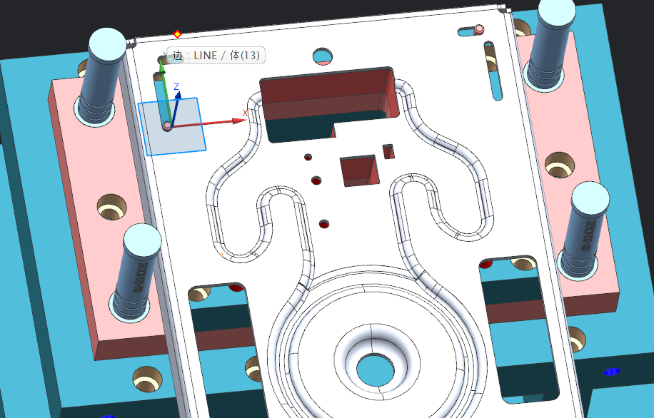
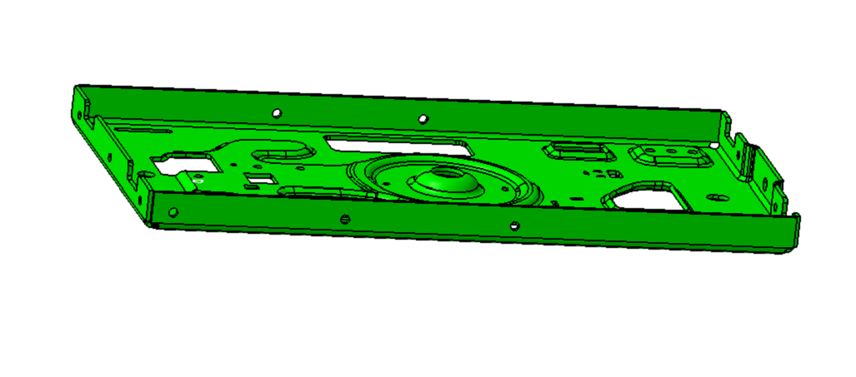
补缺口
原冲孔模具取消使用

Slide 8
新增冲孔模具
1.新增周边孔冲孔模具，预估费用10000元
2.原冲孔模具取消使用

Slide 9
上下盖板模具修改总结
上盖板模具修改如下：
1 新开1套冲孔模。
2 修改2套模具
3 取消1套
下盖板模具修改如下
1 新开1套冲孔模
2.取消1套原冲孔模
总计预估费用21000元

